Slide 1
Лицей № 62 г.Саратов

Slide 2
Проектная деятельность в лицее
Учитель математики высшей категории МАОУ «Лицей № 62» г.Саратов
БАЛАНДИНА ИРИНА СЕРГЕЕВНА

Slide 3
Региональная опытно-экспериментальная площадка
На базе лицея № 62 г.Саратов с 2007 г. «Формирование проектно-исследовательской среды лицея в контексте гуманизации и повышения качества образования»

Slide 4
Девиз
«Расскажи – и я забуду,
Покажи – и я запомню,
Вовлеки меня – и я научусь»

Slide 5
Материал урока 100%
УСЛЫШИТ 70%
УВИДИТ 60%
ЗАПОМНИТ 10-24%

Slide 6
ЭФФЕКТИВНОСТЬ УСВОЕНИЯ УЧЕБНОЙ ИНФОРМАЦИИ

Slide 7
НАУЧНОЕ ОБЩЕСТВО УЧАЩИХСЯ «ЛИЦЕИСТ»
«Замечено, чем больше учитель учит своих учеников и чем меньше – представляет им вожможностей приобретать знания , мыслить , действовать, тем менее энергичным и плодотворным становится ПРОЦЕСС ОБУЧЕНИЯ»
И.ЛЕРНЕР

Slide 8
ЯРМАРКА ПРОЕКТНЫХ ИДЕЙ
«Если у Вас есть идея и у меня есть идея, и мы обменяемся этими идеями, то у каждого из нас будет по две идеи»
Б.ШОУ

Slide 9
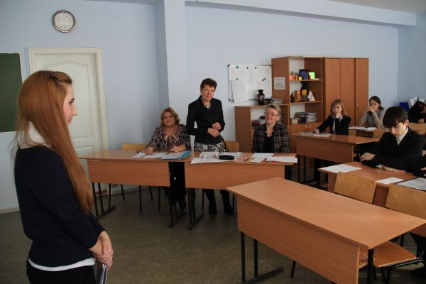
НПК «СОВРЕМЕННЫЕ ПОЛИКО-ПРАВОВЫЕ ТЕХНОЛОГИИ»

Slide 10
Метод проектов
Пословицы:
«Чем дальше в лес, тем больше дров», «Тише едешь - дальше будешь»,
«Утро вечера мудренее»,
«Чем больше женщину мы любим, тем меньше нравимся мы ей».
Задание: Начертите график этих зависимостей. Результат: Интерес, хорошее настроение, идеальный результат, восторг при изучении темы «График функции». А ведь это мини проект.

Slide 11
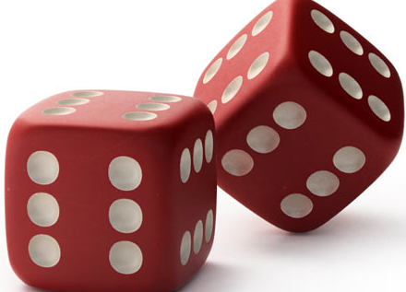
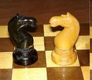
Метод проектов
Проект « Комбинаторика – это интересно» (5 класс).
Результатом работы было выступление на городской научно - практической конференции «Первые ступени» и диплом 2 степени .

Slide 12
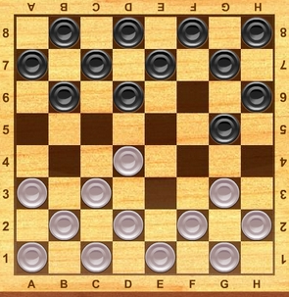
Метод проектов
Проект (6 класс).
«Можно ли выиграть в лотереях? »
Прорешанные задачи на вероятность привели к выводу: «Не покупайте билеты лотерей – выиграть невозможно. И этот шанс 1 из 4950 – очень маленький» ( в лотереи 2 числа из 100).

Slide 13
Метод проектов
Результатом работы были выступления на городской НПК «Инициатива молодых», диплом 3 степени и грамота на Международной конференции «От школьного проекта к профессиональной карьере»

Slide 14
Метод проектов
ПРОЕКТ «ГИМНАСТИКА УМА»
Что важнее математика или шахматы. Что является гимнастикой ума?
Цель: найти связь между шахматами и математикой.
Вывод:
Математика помогает шахматистам играть и выигрывать. А шахматы помогают нам решать простейшие и даже самые сложные математические задачи, помогают развивать логику, внимание и таким образом знать математику на пять.

Slide 15
Метод проектов
1. Проблема перегрузки учащихся. 2. Дети – люди увлекающиеся, поэтому начиная с желанием, энтузиазмом, могут бросить работу над проектом. 3. Самая большая проблема для учителя – не превратиться в человека, диктующего свое мнение, или взвалить на себя всю работу, оставив детям самый минимум. 4. Возрастает нагрузка на учителя.

Slide 16
Метод проектов
Как же их разрешить? 1. Четко определить объем и временные рамки проекта, не «давить» на учащихся; проекты проводить не часто. 2. Не навязывать свою тему
3. Предоставить учащимся возможность работать максимально самостоятельно, встать в позицию старшего друга. 4. Привлечь для работы над проектом родителей (необходимость для начальной школы).

Slide 17
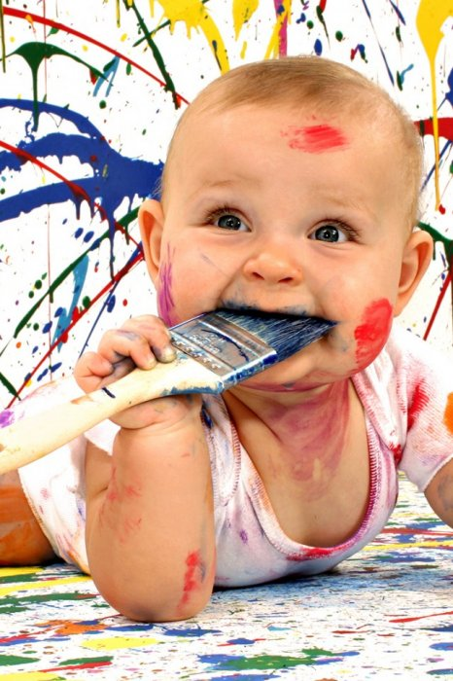
Метод проектов
Хоть выйди ты не в белый свет,
А в поле за околицей—
Пока идешь за кем-то вслед,
Дорога не запомнится.
Зато, куда б ты ни попал
и по какой распутице,
Дорога та, что сам искал,
Вовек не позабудется.
(Н.Рыленков)

Slide 18
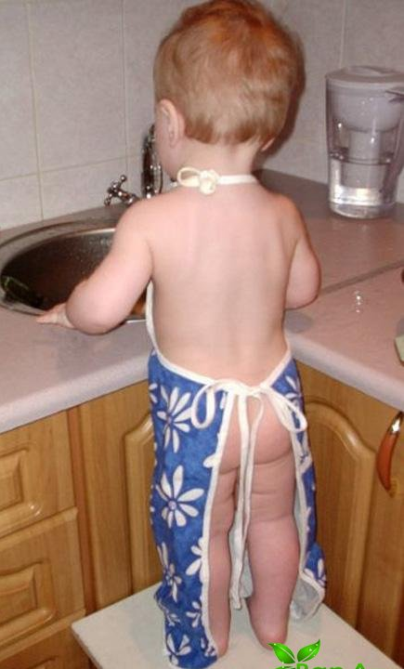
Метод проектов
Хоть выйди ты не в белый свет,
А в поле за околицей—
Пока идешь за кем-то вслед,
Дорога не запомнится.
Зато, куда б ты ни попал
и по какой распутице,
Дорога та, что сам искал,
Вовек не позабудется.
(Н.Рыленков)

Slide 19
Метод проектов
Хоть выйди ты не в
белый свет, А в поле за околицей— Пока идешь за кем-то вслед, Дорога не запомнится. Зато, куда б ты ни попал И по какой распутице, Дорога та, что сам искал, Вовек не позабудется.
(Н.Рыленков)

Slide 20
СПАСИБО ЗА ВНИМАНИЕ!

